Slide 1
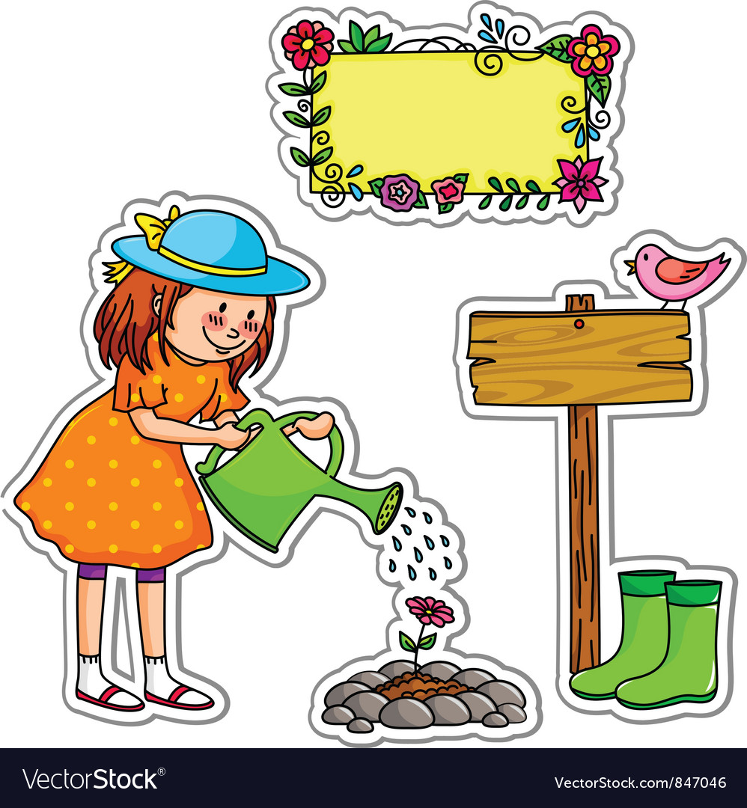



Slide 2









Học thuộc lòng hai khổ thơ cuối của bài thơ
Câu chuyện của rễ
Theo em, cây thiếu rễ thì có sống được không?
Vì sao?
1
Em hãy đặt một câu có từ khiêm nhường.
1
2
2
3
3
Notes:
Sau khi HS trả lời đúng, GV click vào mặt cười để cây phát triển

Slide 3




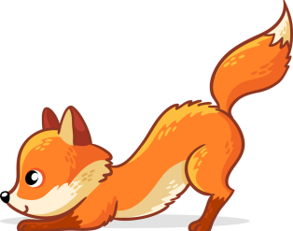
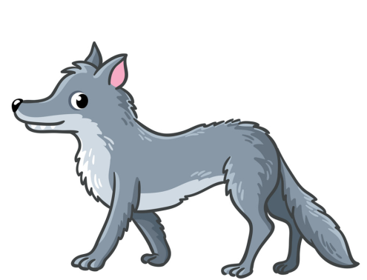
5
Bài
3
CÂU HỎI CỦA SÓI

Slide 4

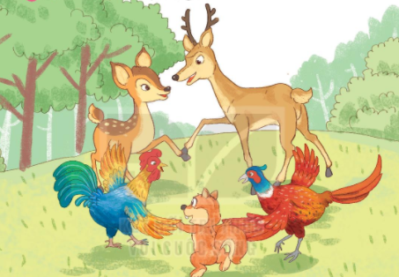
1
Quan sát các con vật trong tranh
a. Các con vật trong tranh đang làm gì?
b. Em thấy các con vật này thế nào?

Slide 5

Câu hỏi của sói

Slide 6
Câu hỏi của sói
Một chú sóc đang chuyền trên cành cây bỗng trượt chân, rơi trúng đầu lão sói đang ngái ngủ. Sói chồm dậy, túm lấy sóc. Sóc van nài:
– Xin hãy thả tôi ra!
Sói nói:
– Được, ta sẽ thả, nhưng ngươi hãy nói cho ta biết: Vì sao bọn sóc các ngươi cứ nhảy nhót vui đùa suốt ngày, còn ta lúc nào cũng thấy buồn bực?
Sóc bảo:
– Thả tôi ra, rồi tôi sẽ nói.
Sói thả sóc ra. Sóc nhảy tót lên cây cao, rồi đáp vọng xuống:
– Mỗi khi nhìn thấy anh, chúng tôi đều bỏ chạy vì anh hay gây gổ. Anh hay buồn bực vì anh không có bạn bè. Còn chúng tôi lúc nào cũng vui vì chúng tôi có nhiều bạn tốt.
(Theo Truyện cổ Grim)
Em hãy tìm từ khó trong bài.
Notes:
Gv có thể linh động dùng các câu hỏi như “Tìm tiếng có âm cuối là “t”, “c”, âm đầu “tr”, “ch”…

Slide 7
Câu hỏi của sói
Một chú sóc đang chuyền trên cành cây bỗng trượt chân, rơi trúng đầu lão sói đang ngái ngủ. // Sói chồm dậy, túm lấy sóc. // Sóc van nài:
– Xin hãy thả tôi ra! //
Sói nói:
– Được, ta sẽ thả, nhưng ngươi hãy nói cho ta biết: Vì sao bọn sóc các ngươi cứ nhảy nhót vui đùa suốt ngày, còn ta lúc nào cũng thấy buồn bực? //
Sóc bảo:
– Thả tôi ra, rồi tôi sẽ nói. //
Sói thả sóc ra. // Sóc nhảy tót lên cây cao, rồi đáp vọng xuống:
– Mỗi khi nhìn thấy anh, chúng tôi đều bỏ chạy vì anh hay gây gổ. // Anh hay buồn bực vì anh không có bạn bè. // Còn chúng tôi lúc nào cũng vui vì chúng tôi có nhiều bạn tốt. //
(Theo Truyện cổ Grim)
Một chú sóc đang chuyền trên cành cây bỗng trượt chân, rơi trúng đầu lão sói đang ngái ngủ. Sói chồm dậy, túm lấy sóc. Sóc van nài:
– Xin hãy thả tôi ra!
Sói nói:
– Được, ta sẽ thả, nhưng ngươi hãy nói cho ta biết: Vì sao bọn sóc các ngươi cứ nhảy nhót vui đùa suốt ngày, còn ta lúc nào cũng thấy buồn bực?
Sóc bảo:
– Thả tôi ra, rồi tôi sẽ nói.
Sói thả sóc ra. Sóc nhảy tót lên cây cao, rồi đáp vọng xuống:
– Mỗi khi nhìn thấy anh, chúng tôi đều bỏ chạy vì anh hay gây gổ. Anh hay buồn bực vì anh không có bạn bè. Còn chúng tôi lúc nào cũng vui vẻ vì chúng tôi có nhiều bạn tốt.
(Theo Truyện cổ Grim)
Đọc nối tiếp câu
Em hãy tự ngắt câu vào SGK

Slide 8
Luyện đọc câu dài:
Một chú sóc đang chuyền trên cành cây bỗng trượt chân, rơi trúng đầu lão sói đang ngái ngủ.
Còn chúng tôi lúc nào cũng vui vì chúng tôi có nhiều bạn tốt.

Slide 9

Câu hỏi của sói
1
Một chú sóc đang chuyền trên cành cây bỗng trượt chân, rơi trúng đầu lão sói đang ngái ngủ. Sói chồm dậy, túm lấy sóc. Sóc van nài:
– Xin hãy thả tôi ra!
Sói nói:
– Được, ta sẽ thả, nhưng ngươi hãy nói cho ta biết: Vì sao bọn sóc các ngươi cứ nhảy nhót vui đùa suốt ngày, còn ta lúc nào cũng thấy buồn bực?
Sóc bảo:
– Thả tôi ra, rồi tôi sẽ nói.
Sói thả sóc ra. Sóc nhảy tót lên cây cao, rồi đáp vọng xuống:
– Mỗi khi nhìn thấy anh, chúng tôi đều bỏ chạy vì anh hay gây gổ. Anh hay buồn bực vì anh không có bạn bè. Còn chúng tôi lúc nào cũng vui vì chúng tôi có nhiều bạn tốt.
(Theo Truyện cổ Grim)
2
Bài đọc có mấy đoạn?

Slide 10

chưa hết buồn ngủ hoặc chưa tỉnh táo hơn sau khi vừa ngủ dậy

Slide 11
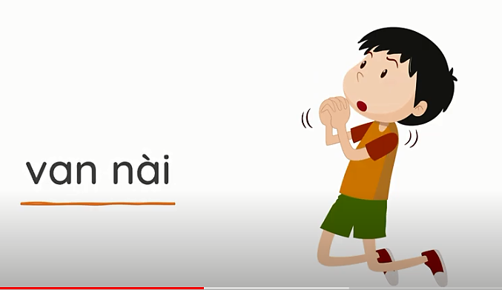
; nói bằng giọng khẩn khoản , cầu xin

Slide 12
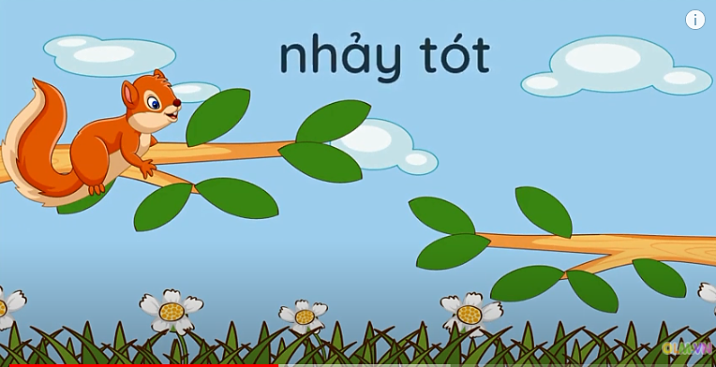
nhảy bằng động tác rất nhanh lên một vị trí cao hơn

Slide 13
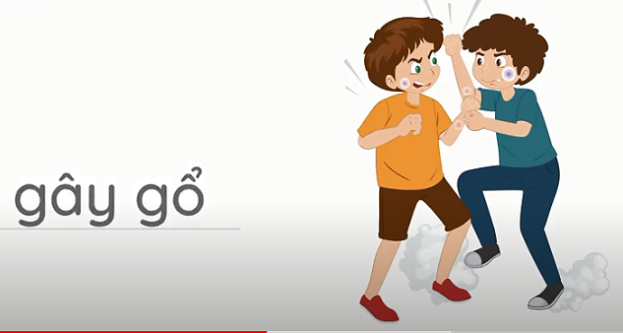
gây chuyện cãi cọ , xô xát với thái độ hung hãn

Slide 14

Câu hỏi của sói
Một chú sóc đang chuyền trên cành cây bỗng trượt chân, rơi trúng đầu lão sói đang ngái ngủ. Sói chồm dậy, túm lấy sóc. Sóc van nài:
– Xin hãy thả tôi ra!
Sói nói:
– Được, ta sẽ thả, nhưng ngươi hãy nói cho ta biết: Vì sao bọn sóc các ngươi cứ nhảy nhót vui đùa suốt ngày, còn ta lúc nào cũng thấy buồn bực?
Sóc bảo:
– Thả tôi ra, rồi tôi sẽ nói.
Sói thả sóc ra. Sóc nhảy tót lên cây cao, rồi đáp vọng xuống:
– Mỗi khi nhìn thấy anh, chúng tôi đều bỏ chạy vì anh hay gây gổ. Anh hay buồn bực vì anh không có bạn bè. Còn chúng tôi lúc nào cũng vui vì chúng tôi có nhiều bạn tốt.
(Theo Truyện cổ Grim)

Slide 15

Trả lời câu hỏi
Đọc toàn bài
3
Câu hỏi của sói
Một chú sóc đang chuyền trên cành cây bỗng trượt chân, rơi trúng đầu lão sói đang ngái ngủ. Sói chồm dậy, túm lấy sóc. Sóc van nài:
– Xin hãy thả tôi ra!
Sói nói:
– Được, ta sẽ thả, nhưng ngươi hãy nói cho ta biết: Vì sao bọn sóc các ngươi cứ nhảy nhót vui đùa suốt ngày, còn ta lúc nào cũng thấy buồn bực?
Sóc bảo:
– Thả tôi ra, rồi tôi sẽ nói.
Sói thả sóc ra. Sóc nhảy tót lên cây cao, rồi đáp vọng xuống:
– Mỗi khi nhìn thấy anh, chúng tôi đều bỏ chạy vì anh hay gây gổ. Anh hay buồn bực vì anh không có bạn bè. Còn chúng tôi lúc nào cũng vui vì chúng tôi có nhiều bạn tốt.
(Theo Truyện cổ Grim)
Notes:
Gọi HS đọc lại bài

Slide 16
Đọc đoạn 1:
Một chú sóc đang chuyền trên cành cây bỗng trượt chân, rơi trúng đầu lão sói đang ngái ngủ. Sói chồm dậy, túm lấy sóc. Sóc van nài:
– Xin hãy thả tôi ra!
Sói nói:
– Được, ta sẽ thả, nhưng ngươi hãy nói cho ta biết: Vì sao bọn sóc các ngươi cứ nhảy nhót vui đùa suốt ngày, còn ta lúc nào cũng thấy buồn bực?
Sóc bảo:
– Thả tôi ra, rồi tôi sẽ nói.
Sói hỏi sóc điều gì?
Chuyện gì xảy ra khi sóc đang chuyền cành cây?

Slide 17
Đọc đoạn 2:
Sói thả sóc ra. Sóc nhảy tót lên cây cao, rồi đáp vọng xuống:
– Mỗi khi nhìn thấy anh, chúng tôi đều bỏ chạy vì anh hay gây gổ. Anh hay buồn bực vì anh không có bạn bè. Còn chúng tôi lúc nào cũng vui vì chúng tôi có nhiều bạn tốt.
Vì sao sói lúc nào cũng thấy buồn bực?
Theo như lời sóc, chúng ta sẽ vui vẻ, hạnh phúc khi nào?

Slide 18
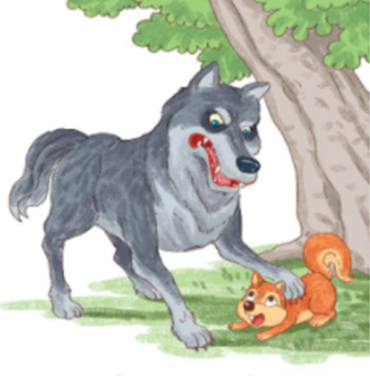
Em hãy đặt một tên khác cho câu chuyện này
Hãy kể tên những người bạn tốt của em
Em học được điều gì từ câu chuyện này?

Slide 19
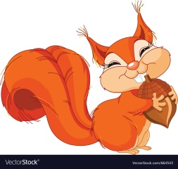
Cuộc sống của chúng ta sẽ vui vẻ và hạnh phúc khi có những người bạn tốt.
Chúng ta cần yêu thương, quan tâm, giúp đỡ nhau trong cuộc sống.

Slide 20
4
Viết vào vở câu trả lời cho câu hỏi c ở mục 3
(…).
vì sói không
có bạn bè.
Sói lúc nào cũng cảm thấy buồn bực

Slide 21
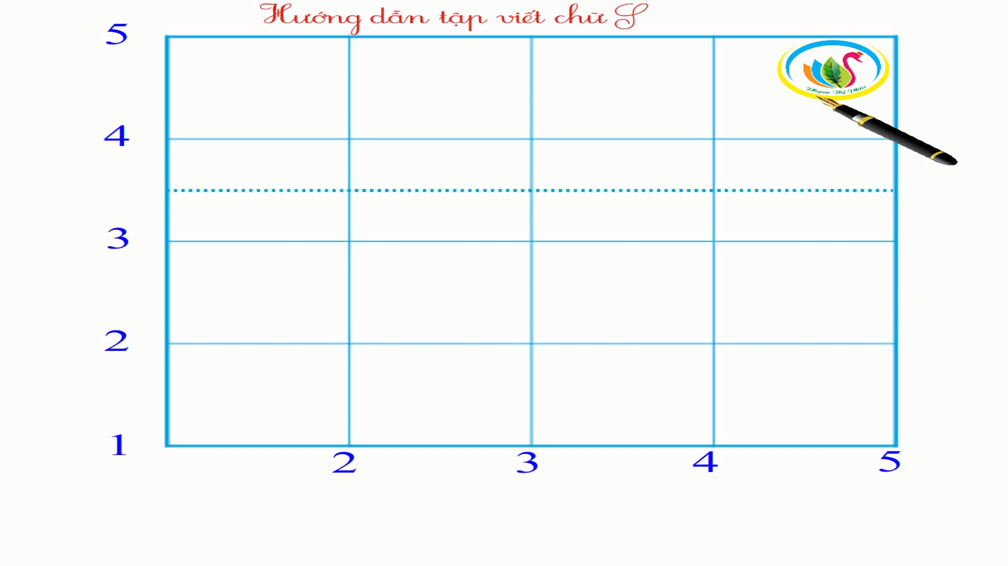
S

Slide 22
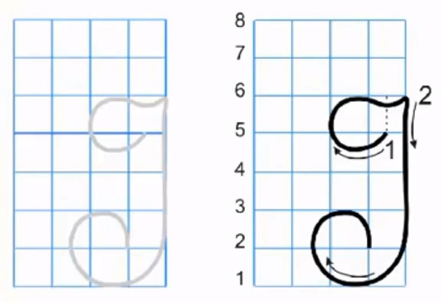
I

Slide 23

1. Tô
S
S
I
I
S
S
I
I

Slide 24


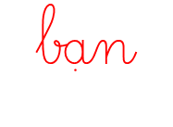

2. Viết từ ngữ
whả⌐
ηĝ
bạn
Ǉō

Slide 25






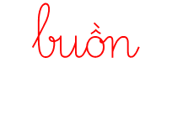



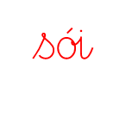
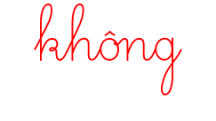



3. Viết câu trả lời cho câu hỏi c ở mục 3
.

Slide 26
Dặn dò:
Đọc lại bài: Câu hỏi của sói (trang 90, 91).
Chuẩn bị bài mới (trang 92, 93).

